Slide 1
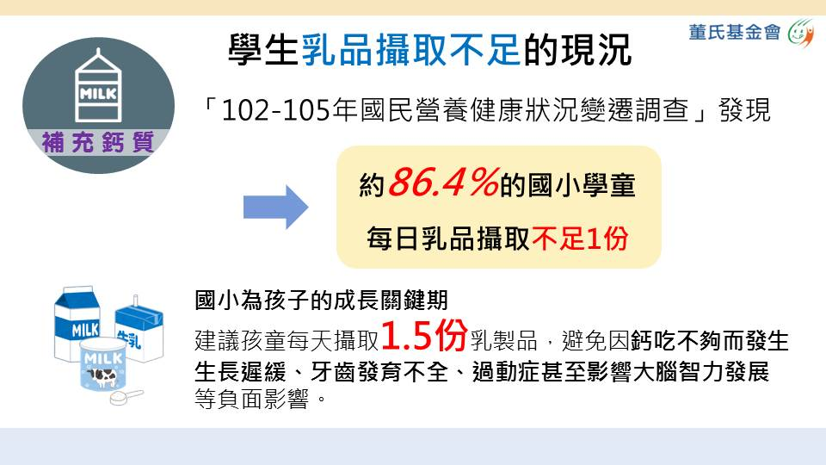

Slide 2
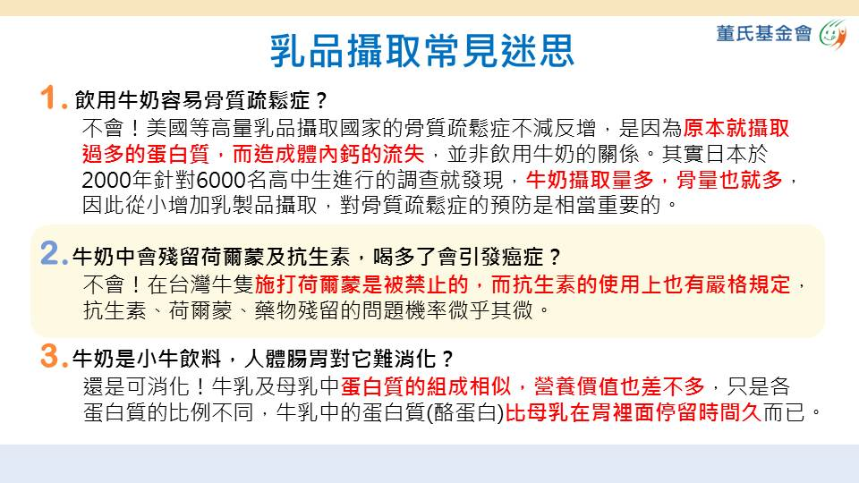
Notes:
參考資料：
破除奶類迷思 https://www.healthkids.com.tw/PageContent.aspx?subID=47&IMenuID=4
破除奶類迷思－疾病篇https://nutri.jtf.org.tw/index.php?idd=1&aid=20&bid=82&cid=387

Slide 3
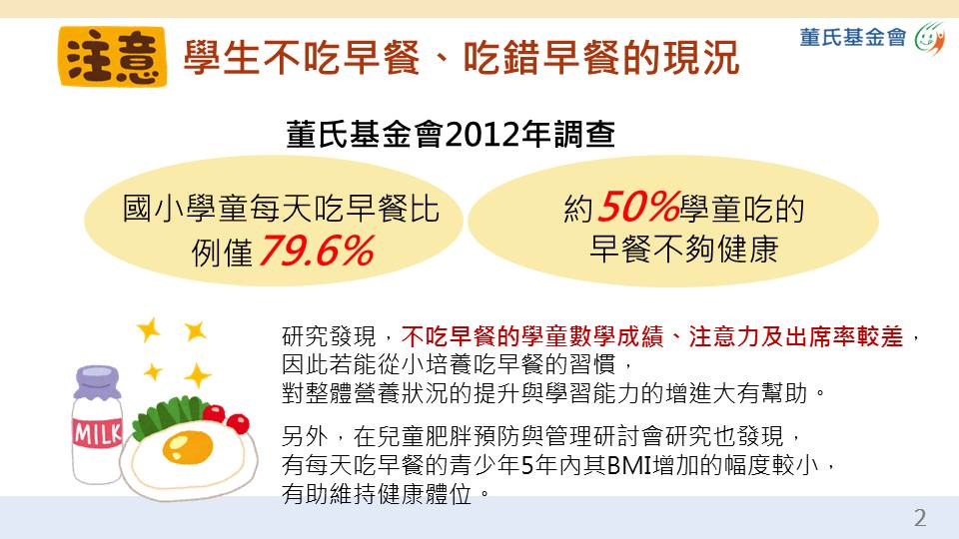

Slide 4
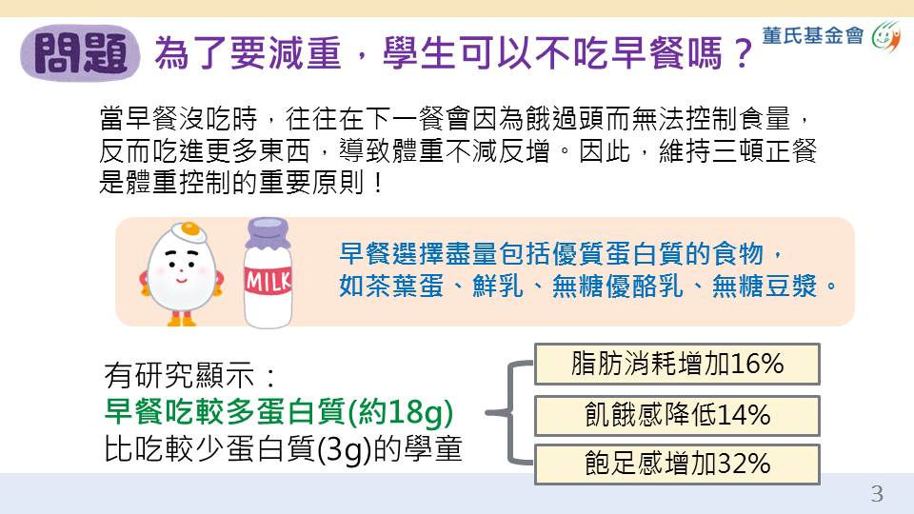
Notes:
2015年發表於《營養學雜誌The Journal of nutrition》的研究，讓29位學童分別吃不同的早餐內容，一種早餐的蛋白質比例較高(344大卡、蛋白 質21%約18克、醣類52%、脂肪27%)，另一種的蛋白質比例較低(327大卡、蛋白質4% 約3克、醣類67%、脂肪29%)；結果發現，相對於吃3克蛋白質的學童來說，吃18克蛋白質的學童其脂肪平均消耗會高出16%、醣類代謝在餐後第四小時會高出32%，而且飢 餓感降低14%、飽足感增加32%，午餐的攝食量也降低10%。
參考文章：董氏基金會食品營養特區-吃對早餐好享瘦！https://nutri.jtf.org.tw/index.php?idd=23&aid=45&bid=433&cid=3106

Slide 5
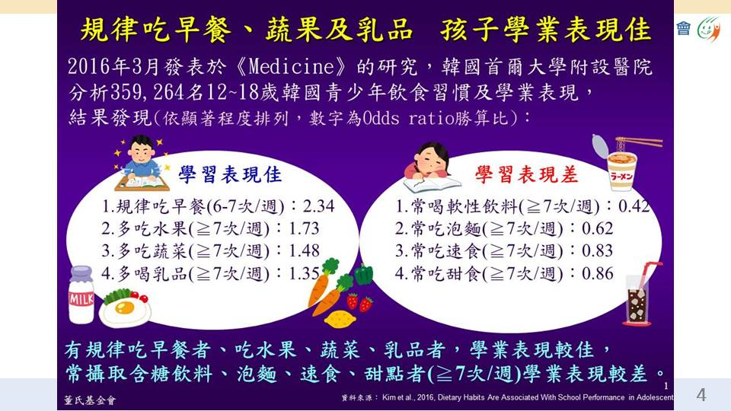
Notes:
資料來源： Kim et al., 2016, Dietary Habits Are Associated With School Performance in Adolescent

Slide 6
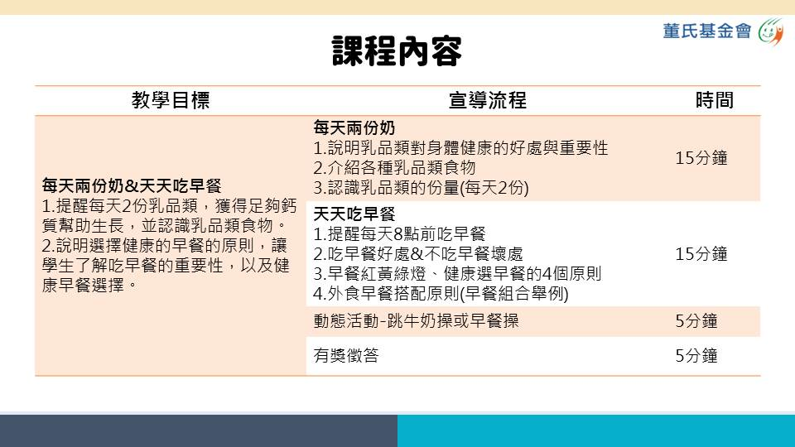

Slide 7

Notes:
1. 教學時可將「每天兩份奶 你也做得到」海報進行張貼，作為教學輔助說明與環境佈置用
2. 本堂課建議宣導時間40分鐘，此份PPT教學結束後，再引導學生填寫「乳品類食物在哪裡」學習單

Slide 8
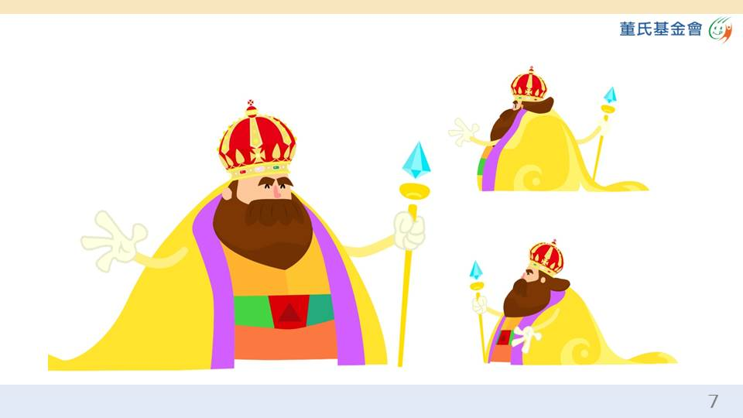
Notes:
小朋友還記得他是誰嗎?
你們知道他掌管了哪幾個村莊嗎?

Slide 9
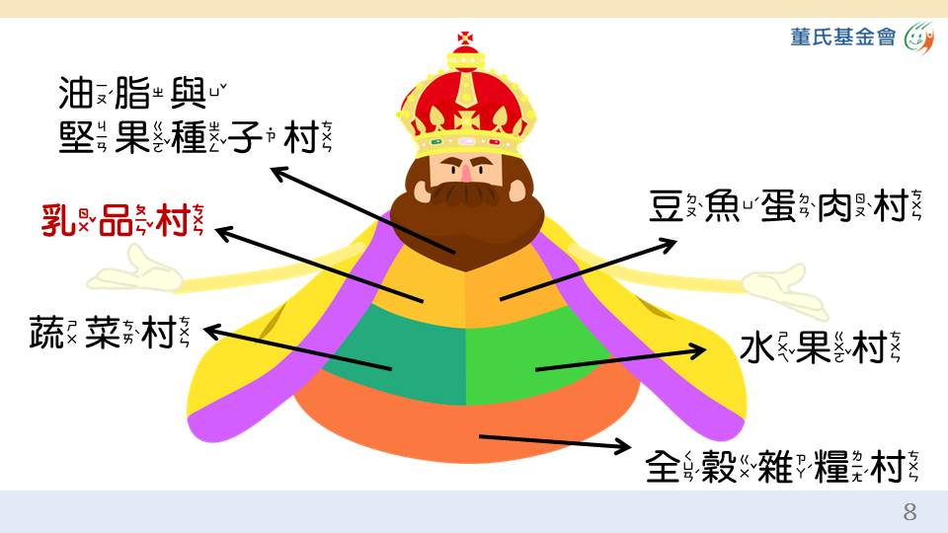
Notes:
食物包含六大類：全穀雜糧類、蔬菜類、水果類、豆魚蛋肉類、乳品類、油脂與堅果種子類
簡單複習各大類包含哪些食物、以及營養
我們這次要介紹乳品類喔

Slide 10
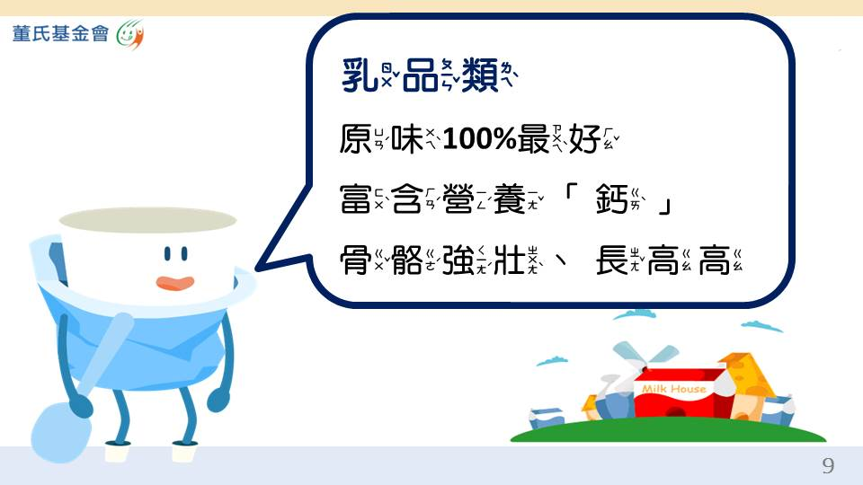
Notes:
乳品類村長：優格
參考資料：破除奶類迷思 https://www.healthkids.com.tw/PageContent.aspx?subID=47&IMenuID=4

Slide 11
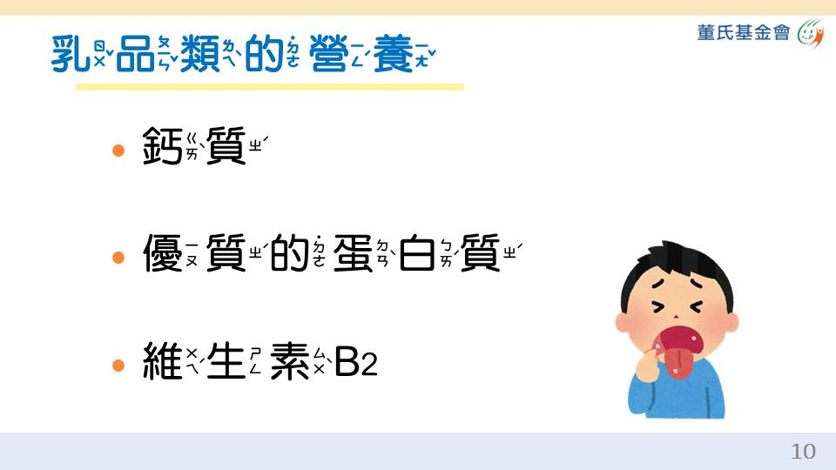
Notes:
乳品類為豐富的鈣質、蛋白質、維生素B群的來源
1.鈣質可以幫助長高
2.蛋白質能幫助肌肉生長
3.維生素B2(核黃素)可避免口角炎(嘴破、乾裂)、幫助生長、身體生理代謝

Slide 12
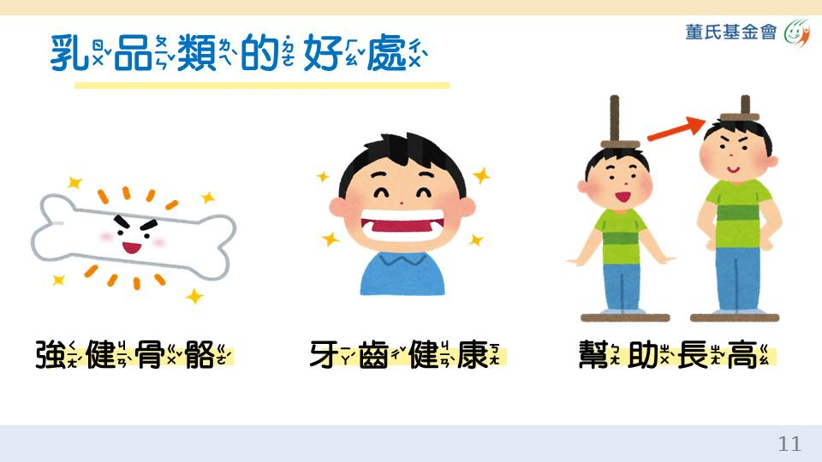
Notes:
乳品類中有鈣質，有助強健骨骼、牙齒保健、減少蛀牙、長高，而乳品中的蛋白質、維生素有助增強體力、變強壯
補充資料：喝牛奶、優格增骨密https://nutri.jtf.org.tw/index.php?idd=23&aid=20&bid=350&cid=2300

Slide 13
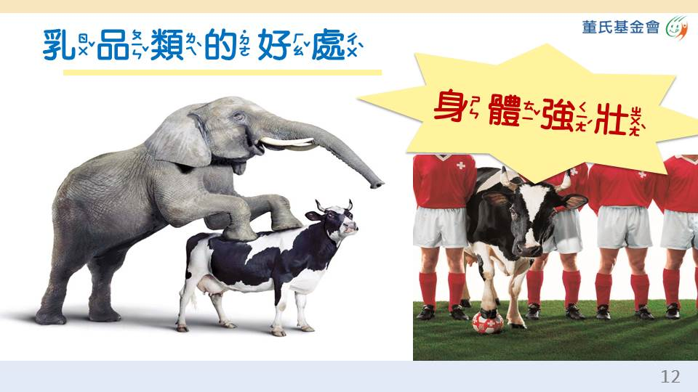
Notes:
1.大象踩著牛：說明即使被高大的大象踩著，牛也很自在，表示多喝乳品可以讓骨骼變強壯、體力變好
2.牛與運動員並列：說明喝牛奶可增強體力、增加反應能力，就像運動員一樣身體強壯體力好

Slide 14
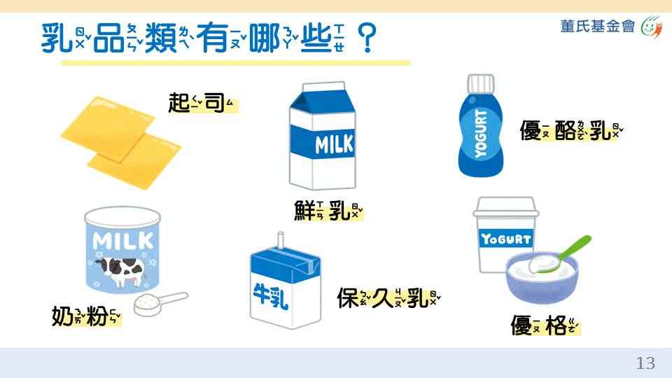
Notes:
1.鮮乳、保久乳建議選擇原味100%
2.優酪乳、優格建議選擇無糖或低(少)糖的

Slide 15
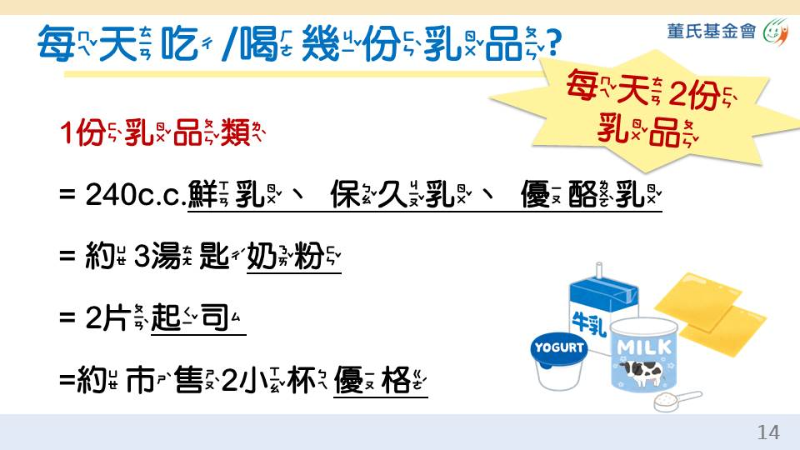
Notes:
1份的優格(無糖)=210公克，約為市售2小杯的量
1份的全脂奶粉=4 湯匙(30 公克)、低脂奶粉=3 湯匙(25 公克)、脫脂奶粉=2.5 湯匙(20 公克)

Slide 16
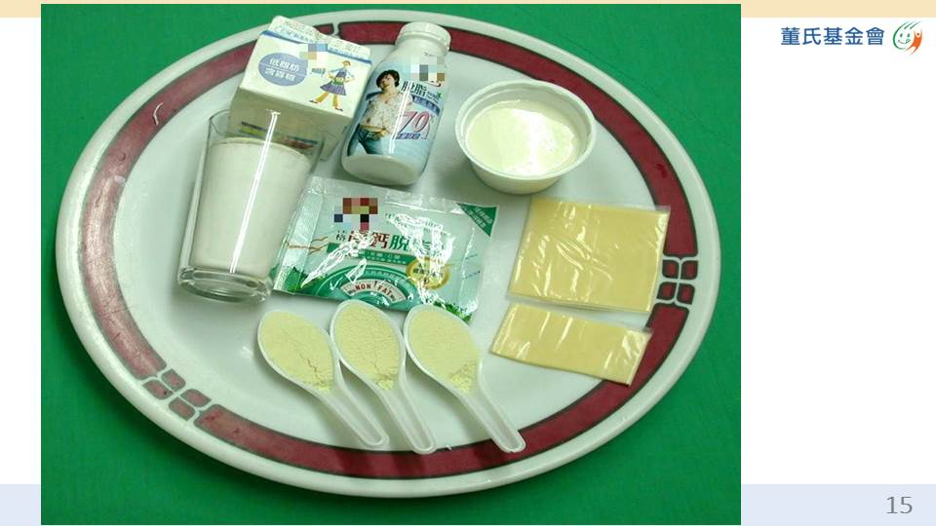
Notes:
實際乳品類食物之份量參考圖(起司應改為2片)，亦可上網搜尋其他產品方便學生辨識

Slide 17
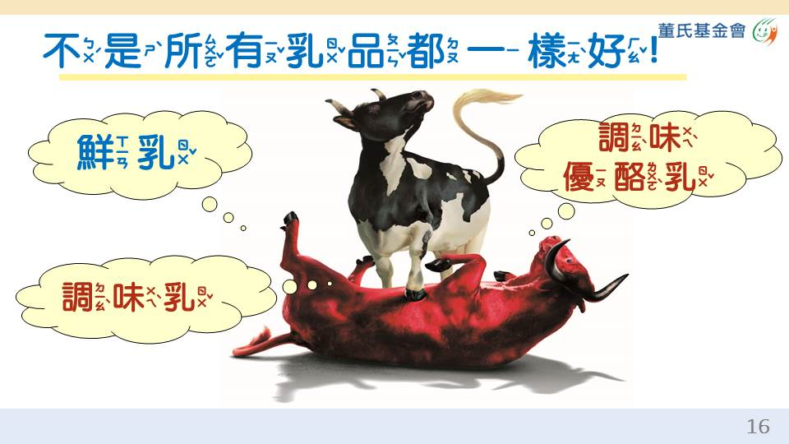
Notes:
乳牛(原味鮮乳)壓制住紅牛(各式口味調味乳，如草莓調味乳等)，提醒孩子調味乳營養比原味鮮乳還要少(調味乳的乳含量只有鮮乳的50~80%)，要記得選擇原味100%的才健康營養

Slide 18
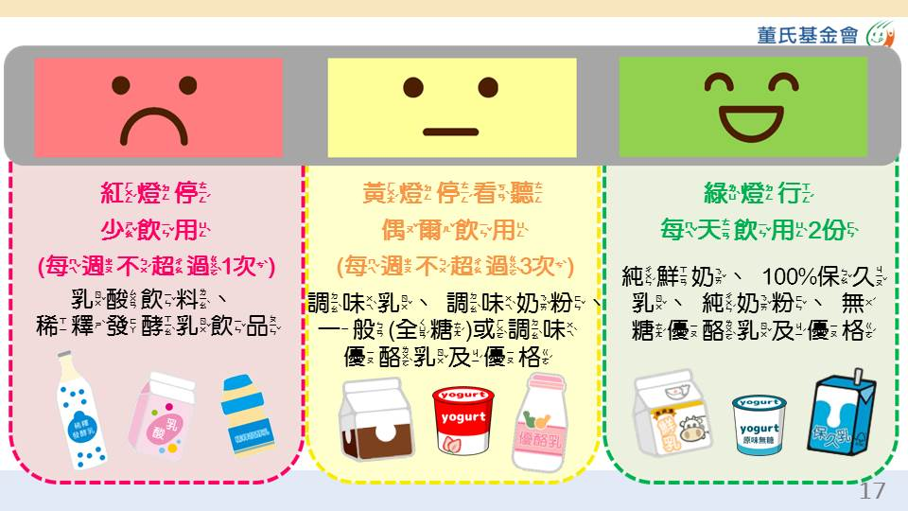
Notes:
1. 鮮奶、100%保久乳、無糖或低糖優酪乳富含蛋白質、鈣質、維生素B₂等營養素，可使骨骼強壯、幫助生長，建議每天飲用2杯(共480毫升)
2. 調味乳品的生乳含量較低，且多額外添加香料及色素，每週建議飲用不超過3次(每次少於250c.c.)，選擇綠燈乳品類為佳
3. 發酵乳飲品(如多多)：是以生乳、鮮乳及其它乳製品為原料，再添加乳酸菌、酵母菌或其它菌種發酵製成，但過程額外添加糖水稀釋，其乳含量較少且糖分高；乳酸飲料：指將發酵乳額外添加糖、香料製成的飲料，或是以水、奶粉、糖、有機酸、香料等調製而成，不含有益的活菌，與發酵乳飲品兩者的乳含量皆較少、糖分高，每週建議飲用不超過1次(每次少於250c.c.)，盡量避免飲用
4.提醒奶茶裡不含有鮮乳，而是奶精，奶精屬於油脂類，喝奶茶不僅無法補充乳品的營養，還會攝取過多的油脂

Slide 19
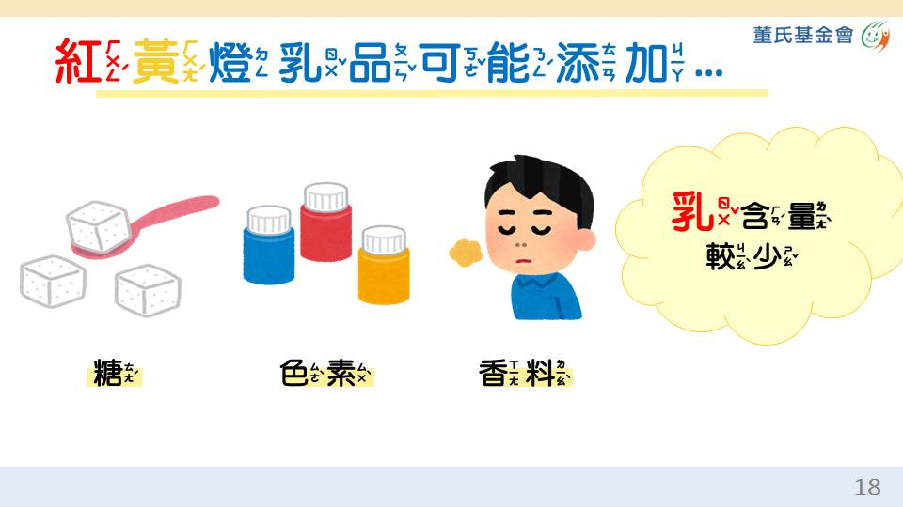
Notes:
1.過量攝取糖可能造成：上癮、蛀牙、長不高(抑制生長激素分泌)、肥胖、心血管疾病
2.色素、香料可能造成：過敏、注意力不集中、增加肝腎負擔
參考資料：飲料常見添加物對健康之影響 https://nutri.jtf.org.tw/index.php?idd=1&aid=46&bid=359&cid=1298

Slide 20
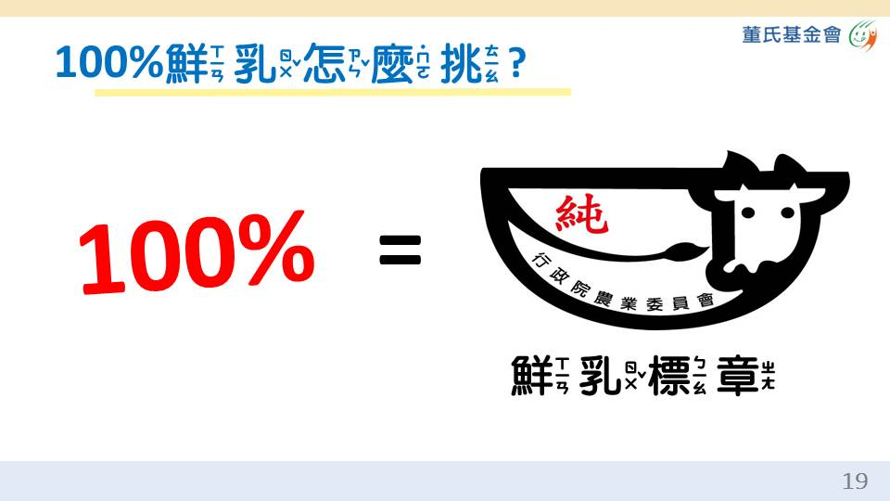
Notes:
1.提醒孩子不是所有白色的牛奶都是100%鮮乳，提醒可藉由看是否有鮮乳標章來辨認
2.有農委會核發的鮮乳標章，代表為國產100%鮮乳

Slide 21
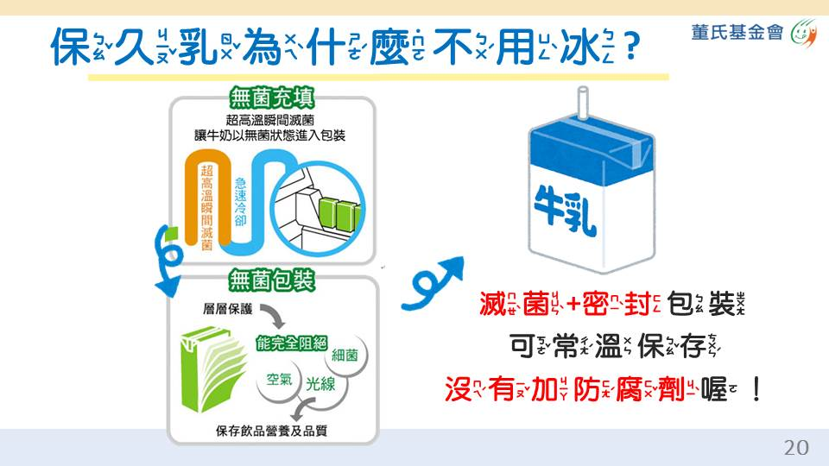
Notes:
保久乳使用超高溫滅菌加上無菌密封包裝，並沒有添加防腐劑，跟鮮乳一樣健康，很適合作為點心

Slide 22
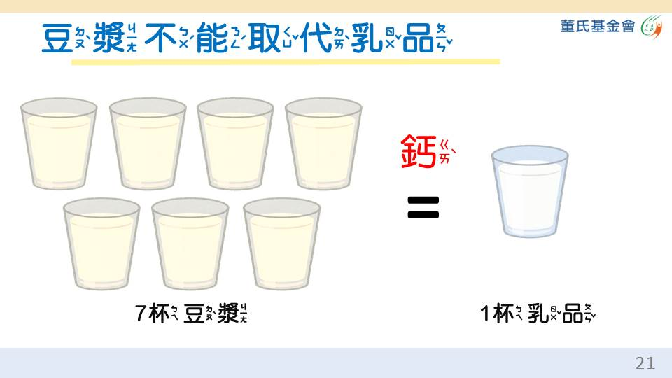
Notes:
7杯豆漿的鈣質含量才約等於1杯乳品，因此不能以豆漿取代乳品的攝取
參考資料：衛福部國健署六大類食物-乳品類 https://www.youtube.com/watch?v=KwhR8IguwV8&feature=youtu.be

Slide 23
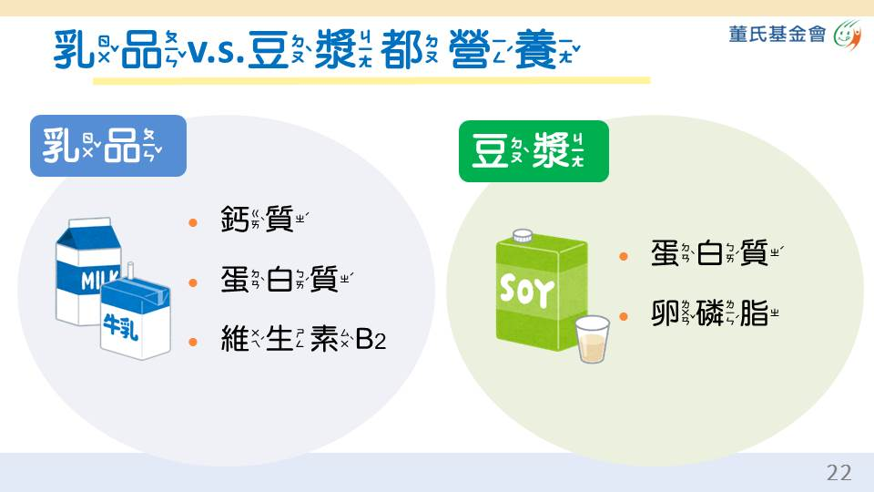
Notes:
1.提醒學生豆漿儘管鈣質含量低，但為優質的植物性蛋白質來源，選擇無糖的豆漿仍是健康的飲品
2.卵磷脂可幫助腦部發育
參考資料：鮮乳、豆漿哪個好 頭好壯壯「二奶」都要愛 https://nutri.jtf.org.tw/index.php?idd=23&aid=20&bid=350&cid=1650

Slide 24
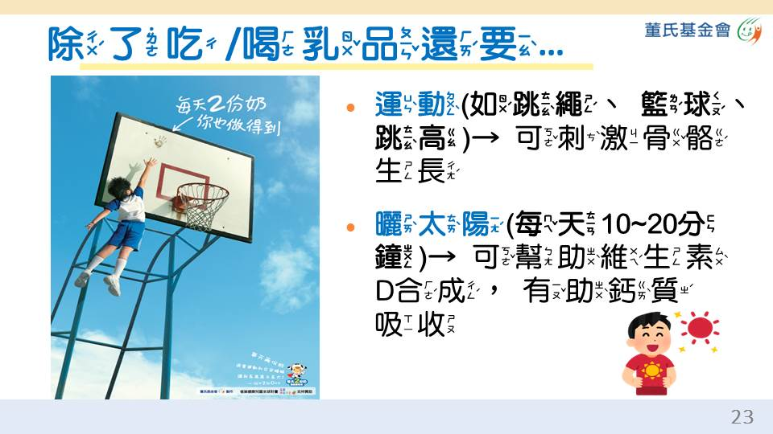
Notes:
提醒孩子除了攝取乳品類食物外，也要記得多運動、曬太陽
參考資料：長高五環助孩子高人一等 https://nutri.jtf.org.tw/index.php?idd=10&aid=2&bid=33&cid=3033

Slide 25
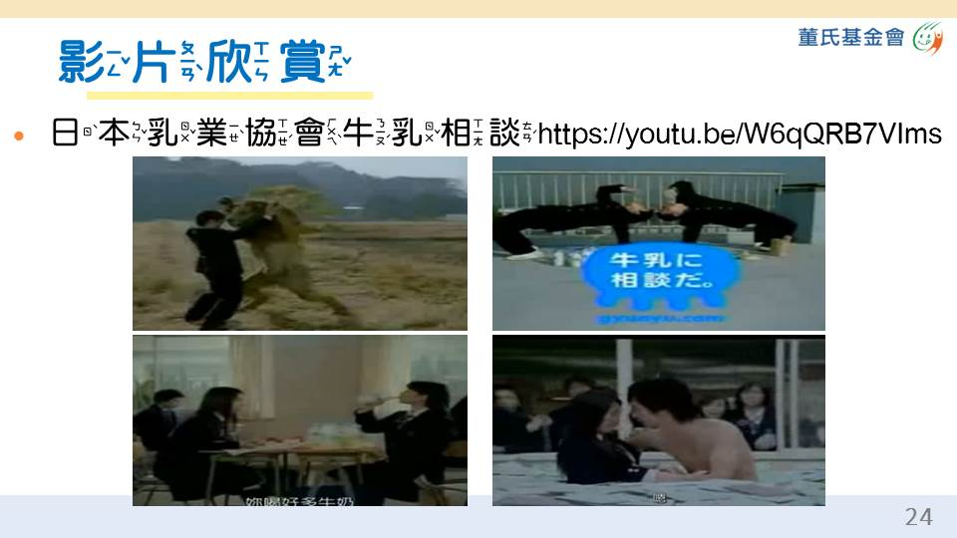
Notes:
可利用其他課餘時間(如綜合課、午餐時間、下課時間)播放影片，並帶領孩子回顧影片重點

Slide 26
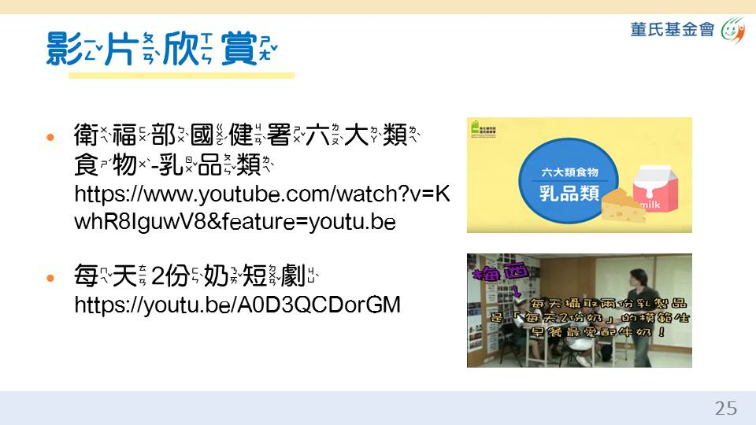
Notes:
可利用其他課餘時間(如綜合課、午餐時間、下課時間)播放影片，並帶領孩子回顧影片重點

Slide 27


Slide 28


Slide 29
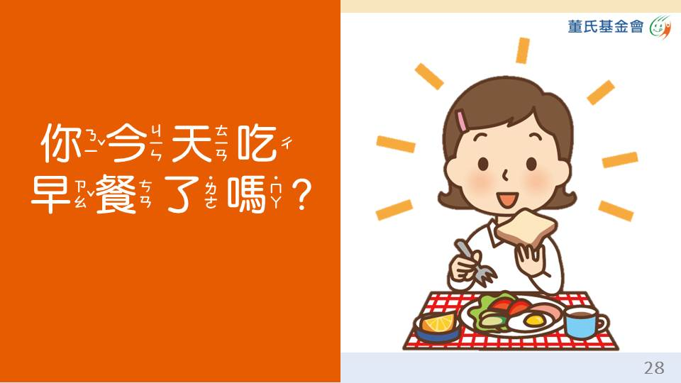
Notes:
請學生舉手回答
今天有吃早餐的人請舉手(可訪問有吃早餐的學生幾點吃、早餐內容)
每天都有吃 早餐的人請舉手

Slide 30
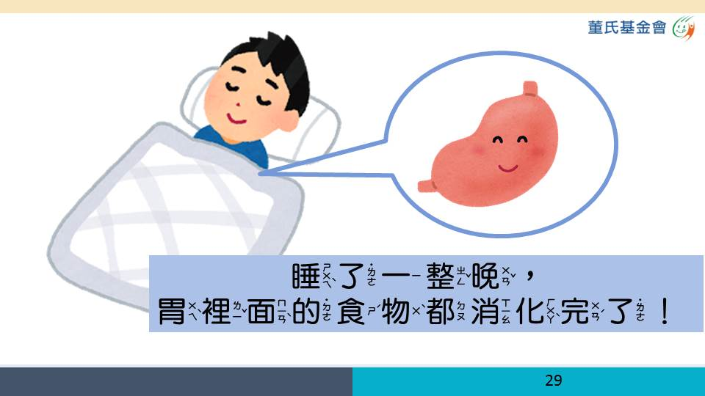
Notes:
經過了一整晚的睡眠，身體在前一天晚餐吃的東西大部份都消化完了，整晚通常已經處於空腹狀態。

Slide 31
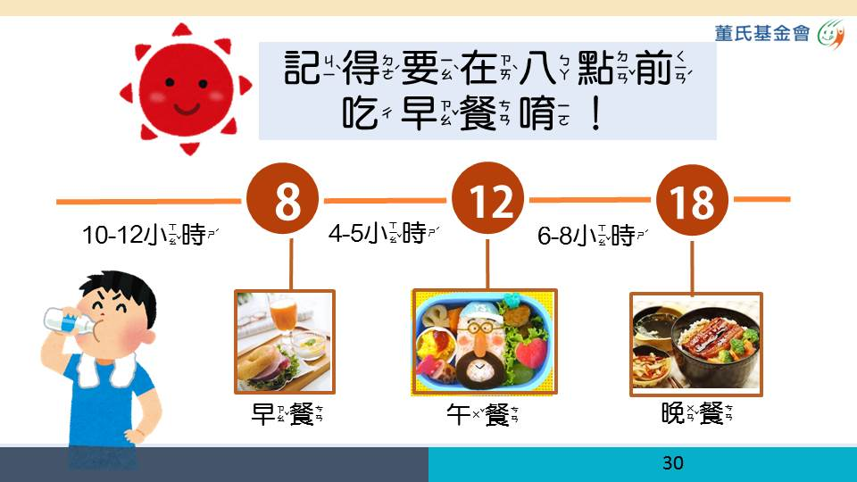
Notes:
提醒三項重點：
前一天晚餐吃完後，肚子會空腹10-12個小時，睡醒後吃早餐可以提供我們足夠能量、做好開始一天的準備
如果沒有吃早餐身體會缺乏能量、感到疲累、無精打采，而且上午肚子餓會想吃零食、餅乾等高油糖鹽食物，所以一定要記得吃早餐！
提醒三餐定時吃的重要性，並強調八點前吃完早餐最好

Slide 32
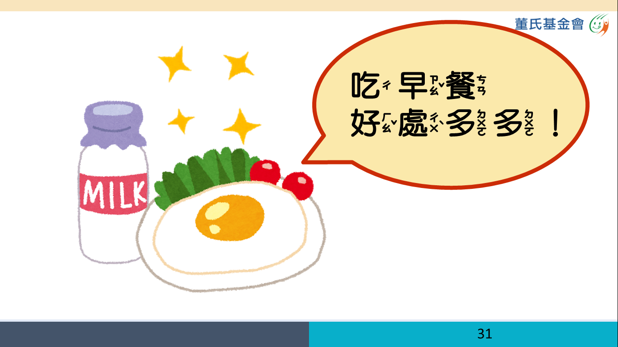
Notes:
詢問學生：吃早餐的好處除了喚醒身體，還有哪些好處呢？
讓學生思考，老師可看狀況點幾個學生分享想法

Slide 33
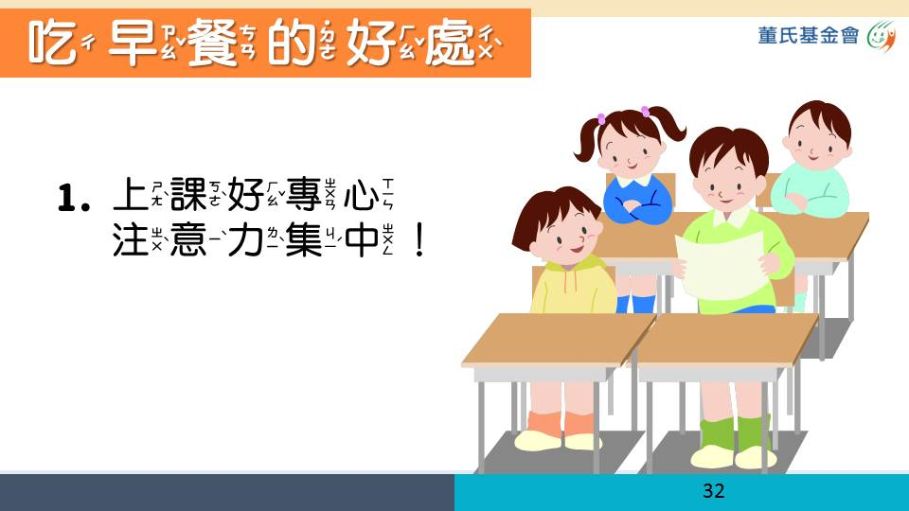
Notes:
早餐是一天的第一餐，非常重要，可以讓我們上課專心、注意力集中。

Slide 34
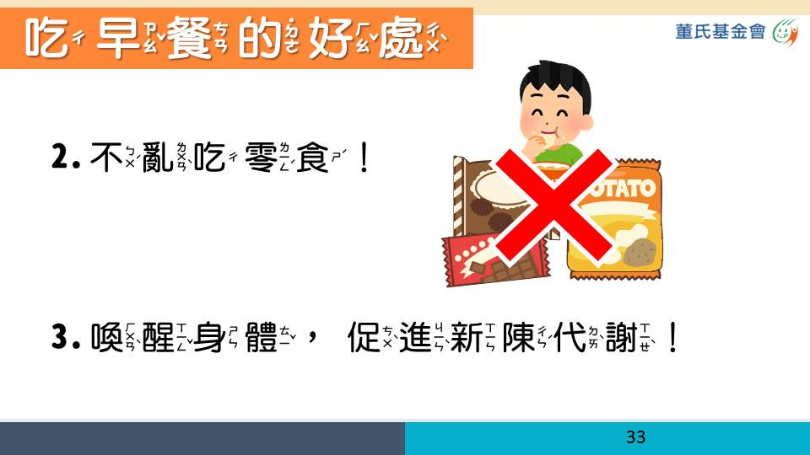
Notes:
2.如果能夠乖乖吃早餐，就可以減少零食攝取，降低不必要的熱量攝取，有助於減重
3.在睡覺時新陳代謝會減慢，而吃早餐能快速產生熱量，讓身體立即調節胰島素和血糖水平，幫助新陳代謝
補充資料：原來這時間吃早餐最好？促進新陳代謝、有效率
http://www.chinatimes.com/realtimenews/20160822005260-260405

Slide 35
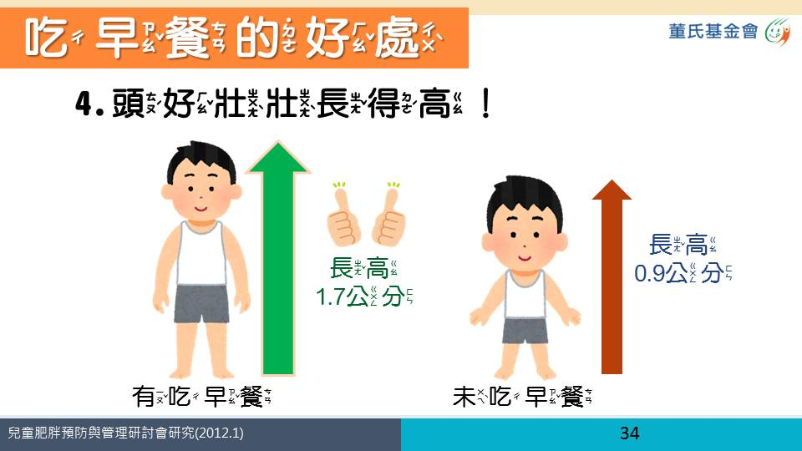
Notes:
兒童肥胖預防與管理研討會研究以1300名小四學童為對象，請其每天吃早餐、吃五蔬果，要運動、睡得飽外，並要求他們寫飲食日記。
4個月後，研究人員發現落實吃早餐等行為學童，過重與肥胖比例減少0.7%，且平均長高1.7公分，比未落實吃早餐的學童多出0.8公分 (2012.1)

Slide 36
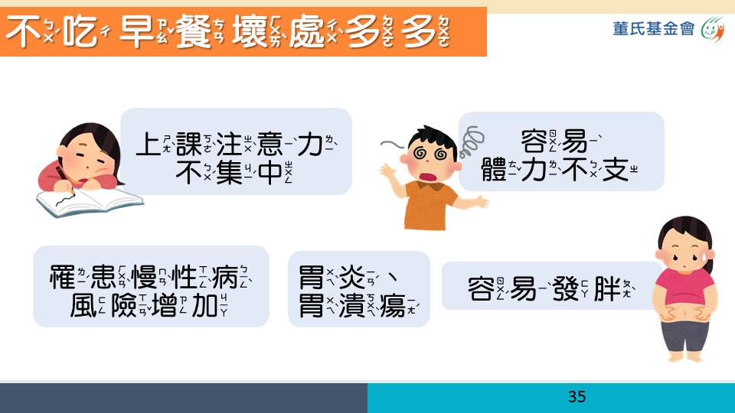
Notes:
讓學生知道不吃早餐的影響

Slide 37
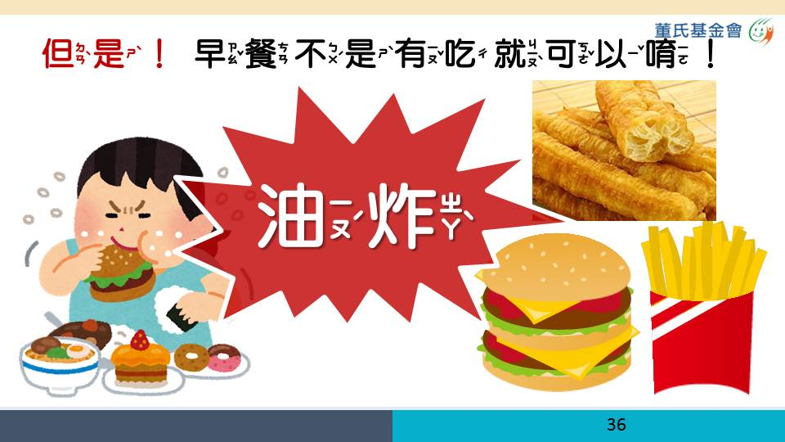
Notes:
但是早餐不是有吃就好，如果選擇不正確，例如薯條、雞塊、紅茶、奶茶等高油糖鹽食物
會導致熱量攝取過量之問題，需要避免食用，那可以選擇哪些食物呢?

Slide 38
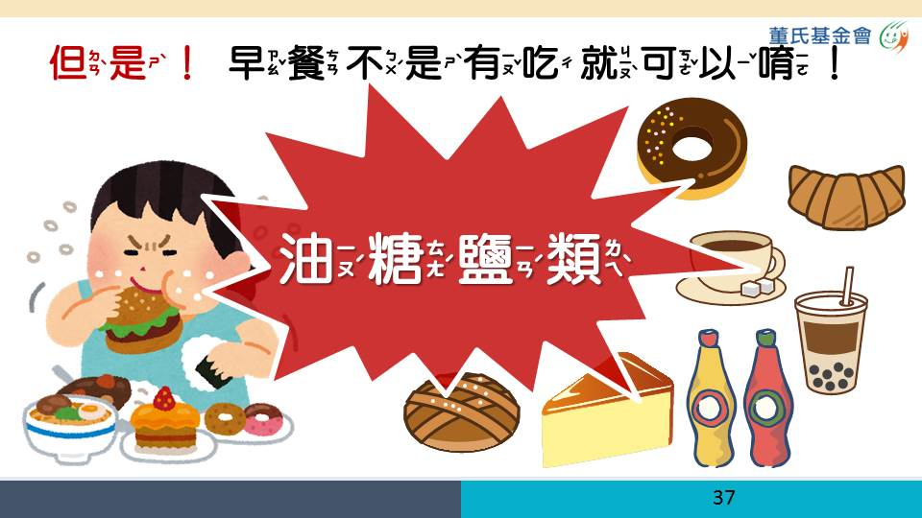
Notes:
但是早餐不是有吃就好，如果選擇不正確，例如薯條、雞塊、紅茶、奶茶等高油糖鹽食物
會導致熱量攝取過量之問題，需要避免食用，那可以選擇哪些食物呢?

Slide 39
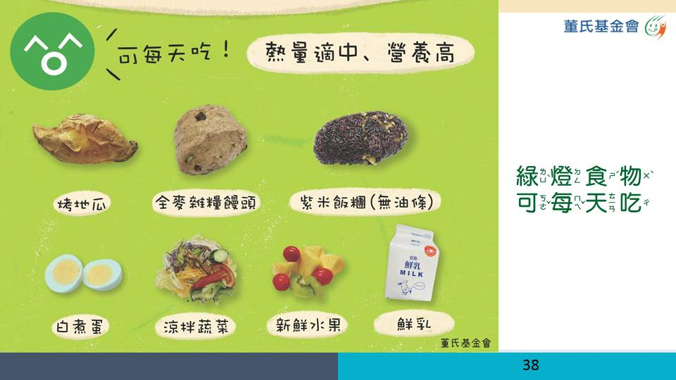
Notes:
綠燈食物可每天吃
盡量選擇原態食物（未經過加工，還保留原本型態的食物）

Slide 40
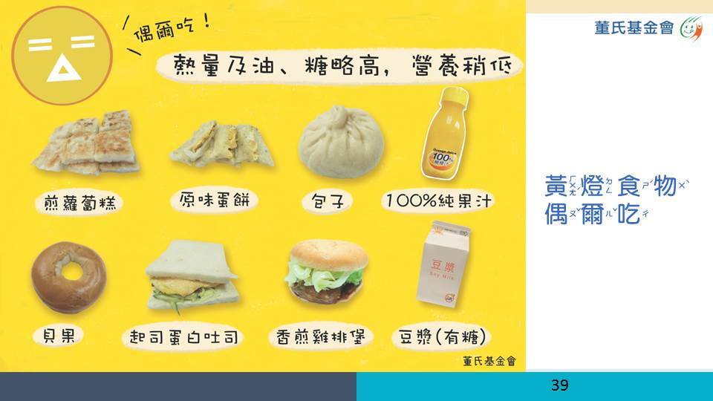
Notes:
黃燈食物偶爾吃
早餐店常見的蘿蔔糕、蛋餅、吐司、漢堡等食物，
但許多店家為了讓食物酥脆、香噴噴，製作過程會加許多油來煎，
可以提醒學生下次買早餐注意店家煎的時候加的油量，
另外吐司裡面加的美乃滋熱量也很高，選擇時要特別注意！

Slide 41
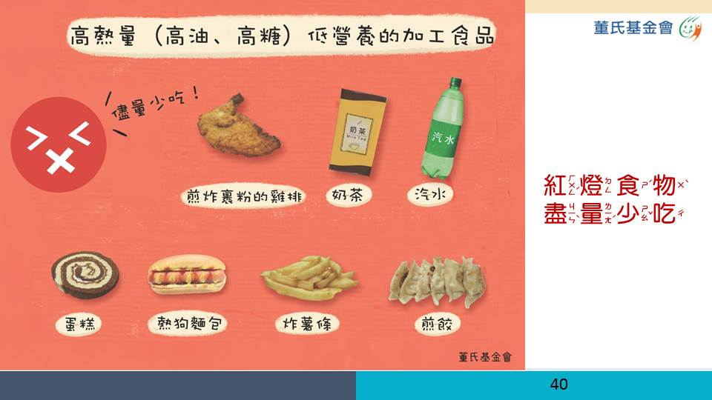
Notes:
紅燈食物盡量少吃
提醒像是煎餃、薯條、蛋糕這些食物，吃完嘴巴會油油的，代表這些食物含油量較高，要少吃！

Slide 42
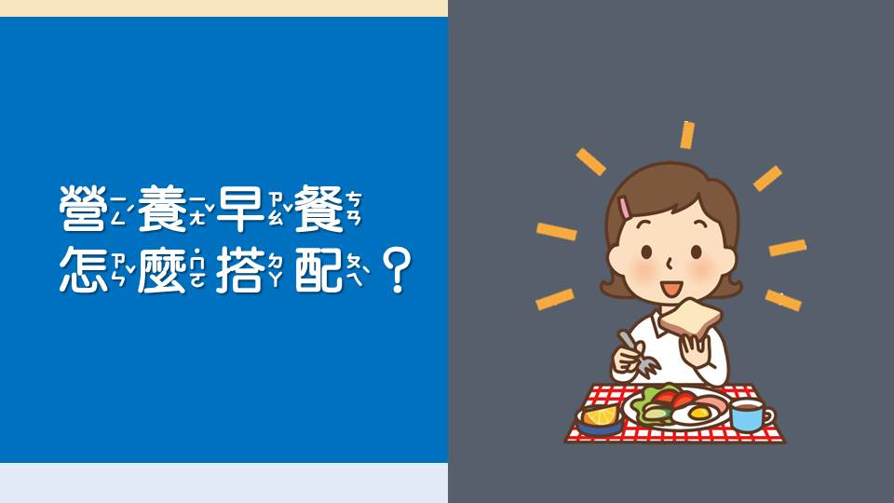

Slide 43
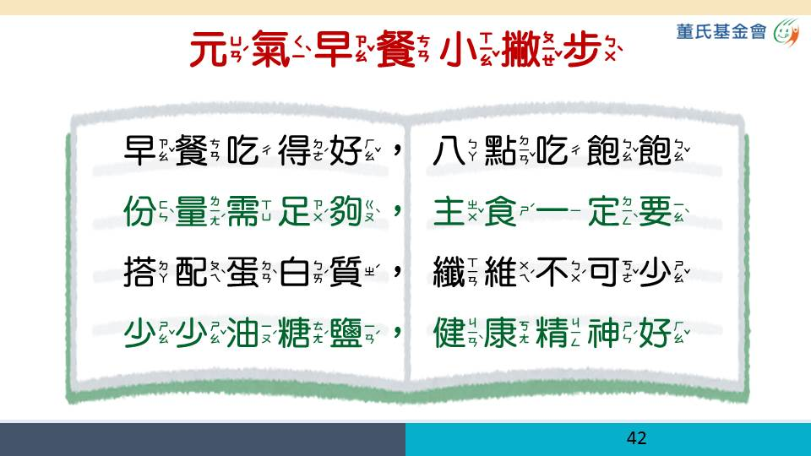
Notes:
(可讓孩子一起大聲念，加深印象)
早餐最好在早上八點以前吃完
份量盡可能和午、晚餐相等，才能提供整個上午所需要的能量
全穀雜糧類含有豐富的「碳水化合物」提供能量來源，讓我們有體力、有精神！
乳品類、豆魚蛋肉類食物含有豐富的「蛋白質」，可以讓我們肌肉有力氣，長高長壯！
「纖維素」可以增加飽足感、讓便便清空空
前面講到的紅燈、黃燈食物油糖鹽相對較高，要少吃！

Slide 44
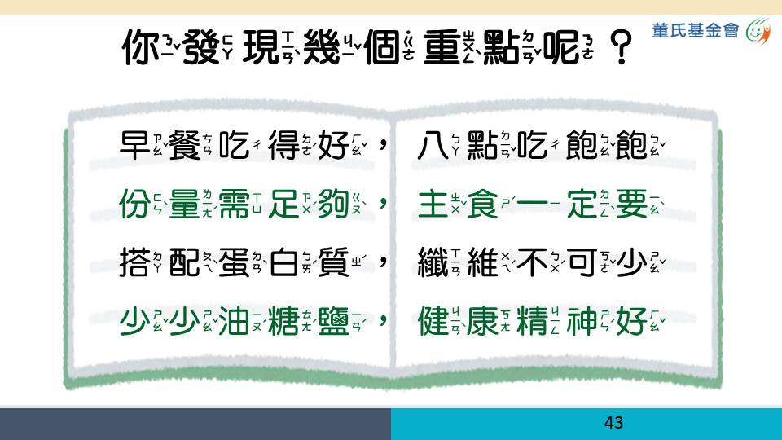
Notes:
詢問學生有發現這些句子中有哪些重點嗎？

Slide 45
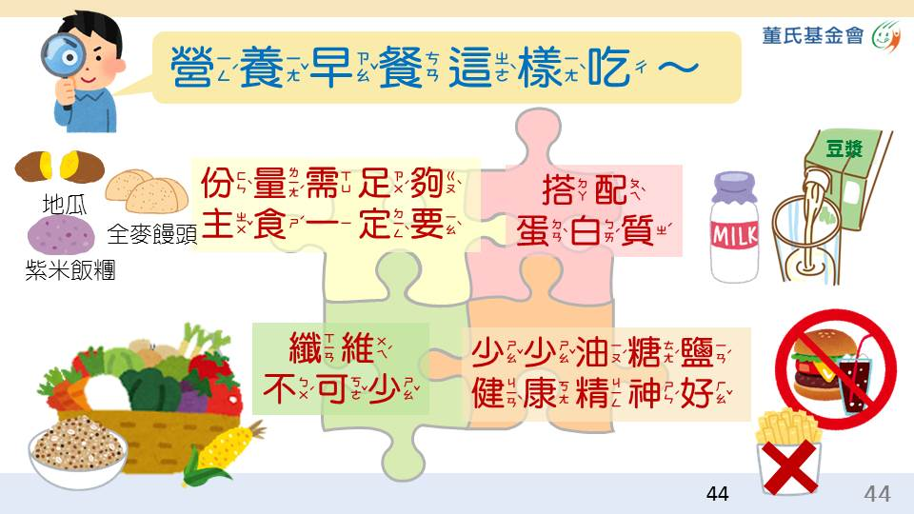
Notes:
提醒學生早餐小秘訣中有四個重點，加強學生印象

Slide 46
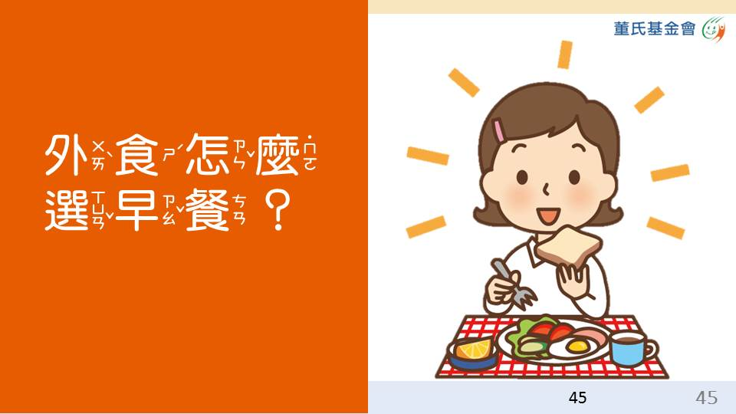
Notes:
詢問早餐是自己買的人請舉手，進一步問早餐購買地點、通常選擇哪些食物作為早餐

Slide 47
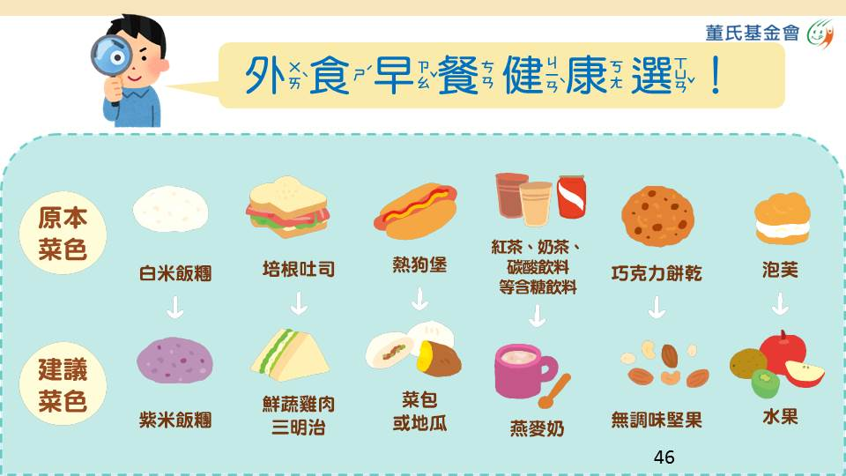
Notes:
教導學生早餐選擇外食時，如何將原本的食物替換成更健康的選擇

Slide 48
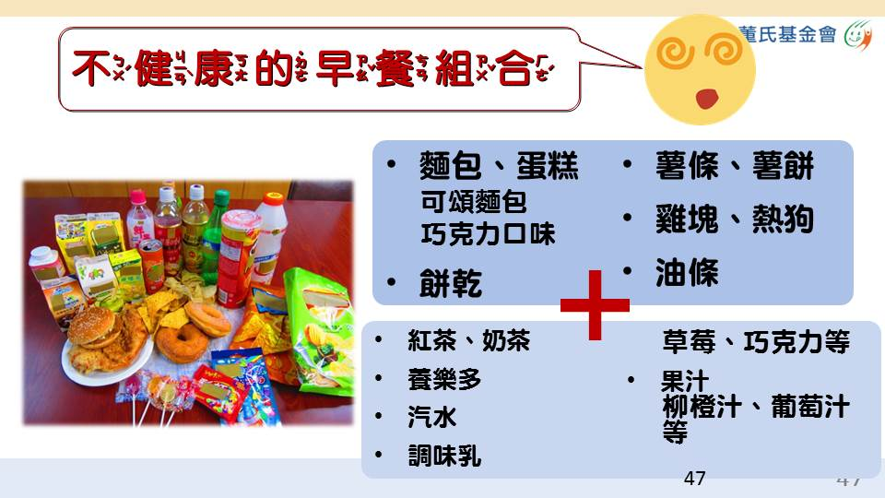
Notes:
如果還有時間可補充：
讓學生回想自己的早餐組合，屬於不健康還是健康的早餐組合呢？

Slide 49
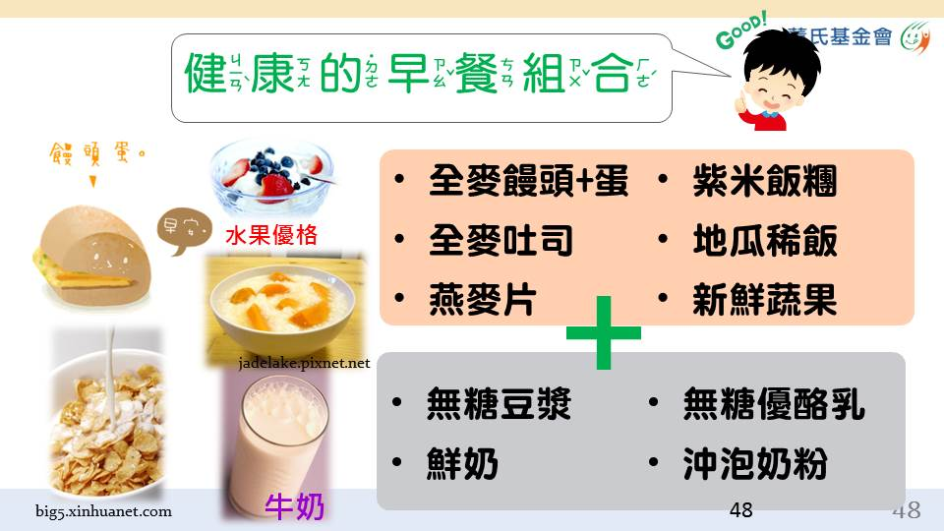
Notes:
如果還有時間可補充：
讓學生回想自己的早餐組合，屬於不健康還是健康的早餐組合呢？

Slide 50
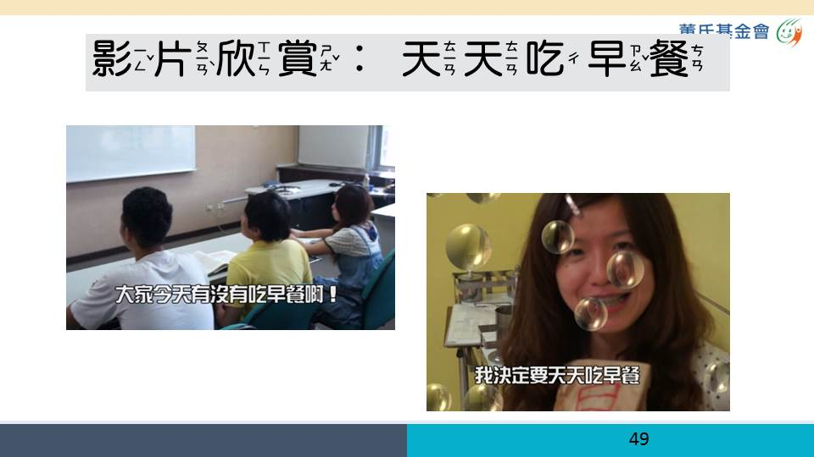
Notes:
可於其他課餘時間(如綜合課、午餐時間、下課時間)播放影片。
天天吃早餐短片（片長十分鐘）：https://www.youtube.com/watch?v=r6DJ8oqmc9o&feature=youtu.be
影片最後面對話如下，因無字幕，再麻煩講師補充喔！
小睿：小邱，我有話想跟你說
小睿：其實…這早餐是華華買的
小邱：蛤？

Slide 51
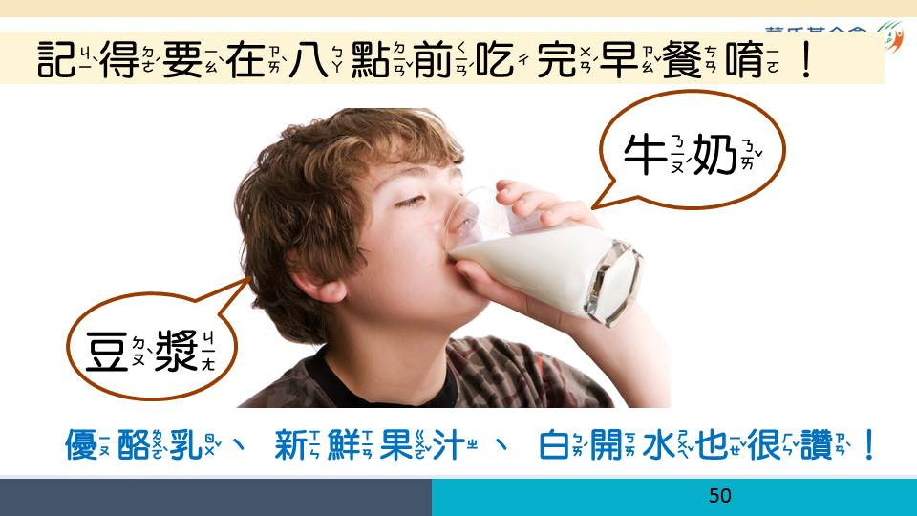
Notes:
提醒早餐要配牛奶、豆漿，而非奶茶、紅茶，也要記得在八點前吃完早餐！

Slide 52
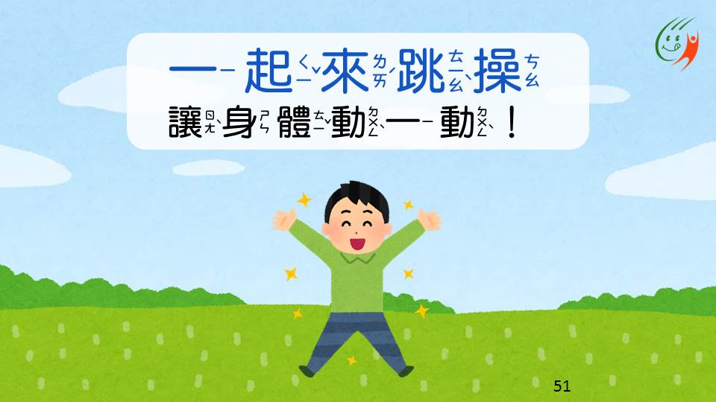
Notes:
老師播放跳操影片，牛奶操、早餐操擇一，
讓學生一起跟著跳，如果學校場地不方便跳操，
可以播放音樂讓學生看著歌詞跟著一起唱。

Slide 53
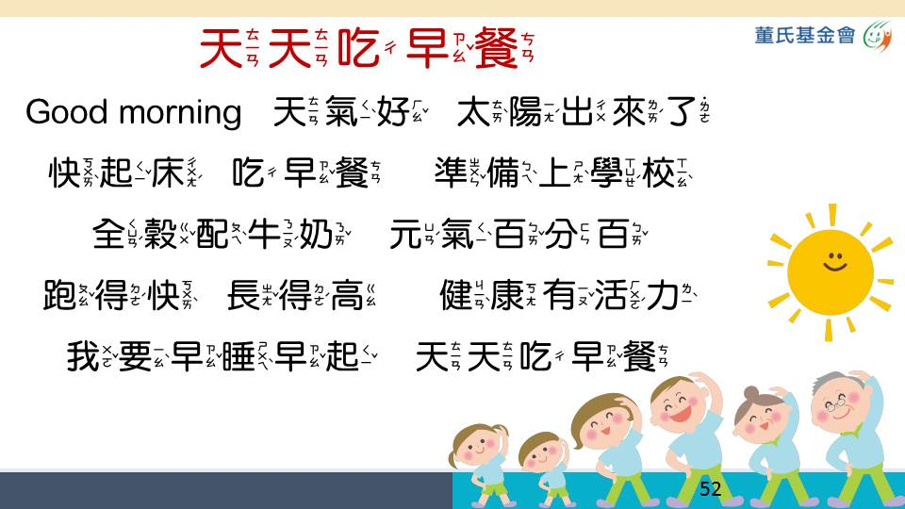
Notes:
早餐操影片 ：https://www.youtube.com/watch?v=sXA1ruiqkEc
讓學生一起跟著跳，如果學校場地不方便跳操，
可以播放音樂讓學生看著歌詞跟著一起唱。

Slide 54

Notes:
「每天2份奶好健康」牛奶操影片（正常速度版）：https://youtu.be/FchNRXDkrcE
「每天2份奶好健康」牛奶操影片（速度慢版）：https://youtu.be/REnWXPBd-hQ
讓學生一起跟著跳，如果學校場地不方便跳操，
可以播放音樂讓學生看著歌詞跟著一起唱。

Slide 55


Slide 56


Slide 57

Notes:
乳品類中有鈣質，有助強健骨骼、牙齒保健、減少蛀牙、長高，而乳品中的蛋白質、維生素有助增強體力、變強壯

Slide 58


Slide 59


Slide 60


Slide 61


Slide 62


Slide 63


Slide 64


Slide 65


Slide 66

Notes:
最後強調課程重點，幫孩子複習加強印象！

Slide 67

Notes:
如果有其他綜合時間，可搭配課程中學到的知識，和孩子一起健康早餐DIY

Slide 68

Notes:
圖片來源：http://gd.people.com.cn/mediafile/200905/04/F2009050411473103322.jpg
http://i.epochtimes.com/assets/uploads/2012/02/1202141419521949_1-400x599.jpg

Slide 69

Notes:
圖片來源：http://gd.people.com.cn/mediafile/200905/04/F2009050411473103322.jpg
http://i.epochtimes.com/assets/uploads/2012/02/1202141419521949_1-400x599.jpg

Slide 70

Notes:
圖片來源：http://gd.people.com.cn/mediafile/200905/04/F2009050411473103322.jpg
http://i.epochtimes.com/assets/uploads/2012/02/1202141419521949_1-400x599.jpg

Slide 71


Slide 72


Slide 73


Slide 74


Slide 75


Slide 76


Slide 77

Notes:
圖片來源：http://gd.people.com.cn/mediafile/200905/04/F2009050411473103322.jpg
http://i.epochtimes.com/assets/uploads/2012/02/1202141419521949_1-400x599.jpg

Slide 78

Notes:
學校也可讓學生動手設計健康早餐，用健康早餐的原則做出屬於自己獨一無二的早餐！

Slide 79

Notes:
學校也可讓學生動手設計健康早餐，用健康早餐的原則做出屬於自己獨一無二的早餐！

Slide 80

Notes:
董氏基金會食品營養中心【小小廚神系列】做菜新手必看：https://www.youtube.com/playlist?list=PLZGmuFuk0pSPTDtDYEXpSKt9MKhHKjlKE
包含六篇：
衛生安全與刀法篇https://youtu.be/kA2tMz8QN4k
米麵料理篇 https://youtu.be/aU3yY5CxGvQ
蔬果料理篇https://youtu.be/aXdsJfIGr_A
蛋料理篇 https://youtu.be/CXihn9qSY8Y
肉料理篇 https://youtu.be/lvyvL26Wl6c
豆製品料理篇 https://youtu.be/OwpD03MKwjk

